Slide 1


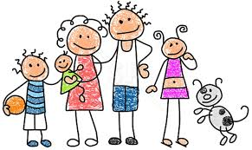
Sonidos de la vida
Asignatura: Música
Profesora: Francisca Piña Godoy

Slide 2
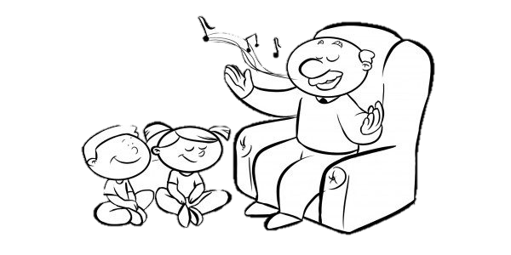
La importancia de tu historia musical
¿haz notado que la mayoría de las familias tienen canciones para recordar momentos importantes?
Esto ocurre por la emoción que atribuimos a una canción en un momento determinado, ya sea porque la música nos provoca algo en el cuerpo o porque la letra de la canción se acomoda a lo que pensamos en ese entonces.

Slide 3


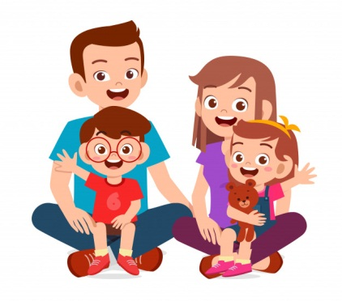
Identidad
La música te puede ayudar a conocer y comprender tu identidad, tu cultura, de dónde vienes y cómo es tu familia.
Todas las familias son distintas, por ende todas las familias tienen una identidad distinta.
A veces las familias se componen de mamá, papá e hijos, en otras ocasiones son los abuelos y sus nietos o también están solo los hermanos.

Slide 4

Importancia de tu historia musical
Si alguien te pregunta por la música que escucha tu abuelo, o la música que escucha tu mamá, ¿podrías responderle?

